Slide 1
Туапсинская оборонительная операция
Краевой конкурс, посвящённый 75-летию Победы
«Это нужно живым»
Дата: 25 сентября — 20 декабря 1942
Место: Кубань; Северо-Западный Кавказ
Выполнил учащийся МБОУ ДО СЮТ г. Туапсе
Киселёв Дмитрий
10 лет, 4 класс
Педагог Скрыпник Елена Васильевна

Slide 2
Карта туапсинской оборонительной операции
Итог: Сорвана попытка прорыва немецко-фашистских войск к Туапсе, блокированию Военно-Грузинской дороги и прорыву к Каспийскому морю.

Slide 3
Туапсинская операция — оборонительная операция Черноморской группы войск Закавказского фронта
25 сентября 1942 г. - 461 день войны.
Началась Туапсинская оборонительная операция Закавказского фронта против 17-й армии фашистов, которые пытались овладеть Туапсе ударом через горы западной части Главного Кавказского хребта и развивать наступление вдоль Черноморского побережья

Slide 4
Так встретила новый, 1943 год, 32-я гвардейская дивизия, защищавшая Туапсе.

Slide 5
На рубежах Семашхо
В Новороссийске в августе 1942 г была сформированна 353-я стрелковая дивизия. В ночь на 12 октября по приказу командующего форнтом она была переброшена под Туапсе в район сел Георгиевского и Анастасиевки. Дивизия заняла оборону на внешнем обводе Туапсинского оборонительного района. Прорвавшись к селу Шаумян враг наступал вдоль шоссейной и железной дорог, ведущих к Туапсе. 16 октября в район Гойтхского перевала был выдвинут 1149 полк 353 дивизии. Батальоны полка заняли оборону по скатам высот. 1145 полк оборонял Туапсинское шоссе. 17 октября 1147 полк получил приказ занять оборону на гораз Два Брата, Семашхо и Каменистой.

Slide 6
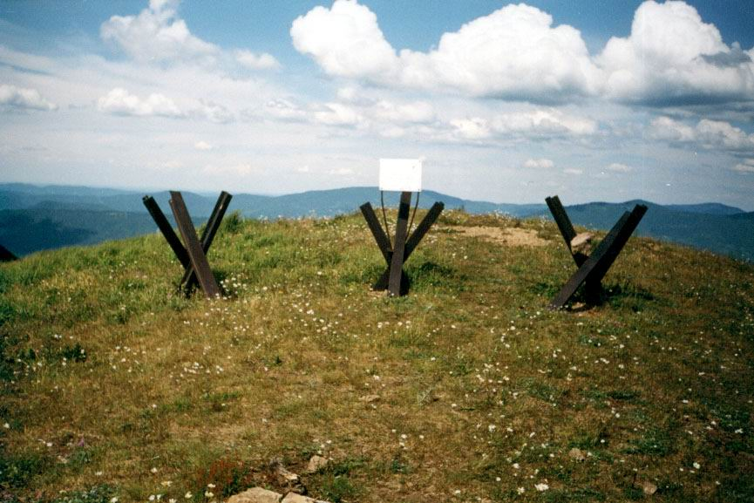
Выполняя боесой приказ, части дивизии 23 октября выдвигались на исходный рубеж для наступления. 1147 полк от села Анастасиевки поднимался к вершине горы Семашхо. Впереди двигались разведка и охранение. Головной батальон перевалил высоту и скрылся на северных скатах горы Семашхо. Когда рассеялся туман, на вершине большая группа солдат противника открыла огонь. Батальон развернулся к бою.
Было известно, что на Семашхо наступает один из горно-стрелковых полков 1 горно-стрелковой дивизии генерал-майора Ланца. Командовал им майор-альпинист Зольмингер. В состав дивизии входила и специальная группа альпинистов. Комплектовалась она преимущественно из добровольцев, отборных военных. Позднее эта группа в ходе боев на горе Семашхо была полностью истреблена.

Slide 7
Рано утром на вершине Семашхо завязался бой. Ротам атакующих батальонов надо было
под пулеметно-автоматным огнем противника преодолеть большую крутизну скатов,
покрытых мелким кустарником. В этом бою, как сказал батальонный комиссар
А.Н. Гуревич, каждый воин «дрался за десятерых». Командир второго взвода 1 батальона
младший лейтенант И.Г. Виноградов первым поднялся с солдатами на вершину. Захватив
Немецкий пулемет, он уничтожил из него удирающих с вершины горных егерей противника.
В качестве трофея И.Г. Виноградов забрал полевую сумку офицера, в которой оказались важные
Для нашего командования документы.
«Передовая рота противника была уничтожена – впоследствии вспоминал А.И. Мельников, - а что же
делать дальше, ведь полк своей задачи не выполнил: гора Каменистая переди. Идти по горам
и ущельям навстречу дивизии противника неразумно. Поэтому я решил занять и удерживать наиболее
выгодный рубеж обороны на горе Семашхо». Противник не смирился с потерей важных позиций. Он
Бросил против полка свежие силы, чтобы вновь захватить Семашхо, откуда можно было наблюдать
дорогу на Туапсе.
С восходом солнца на небе появились эскадрильи пикирующих бомбардировщиков противника Ю-87,
Которые нанесли удары по Анастасиевке. Затем они бомбили южные скаты Семашхо и горную тропу.
После этого в ход были пущены артиллерия и минометы. Бои за Семашхо приняли ожесточенный
характер. Полк нес большие потери.
24 октября, обойдя 3 батальон 1145 полка, занимавшего оборону на высоте 879, гитлеровцы достигли
юго-восточных скатов Семашхо и пытались прорваться через седловину между гор в долину.
Неся потери в живой силе и технике, противник вскоре выдохся и с 10 ноября перешел к обороне.

Slide 8
Зениток в горах для защиты от налетов авиации не было. И фашистские самолеты
сбрасывали на боевые порядки полков бомбы и продырявленные бочки для устрашения
свистом и воем, стреляли по окопам из пулеметов.
Командир второй пулеметной роты 1145-го полка старший лейтенант В.Г. Дубов решил
вступить в единоборство с самолетами противника. Он установил станковый пулемет
в развилке дерева, подготовил его для стрельбы и сбил Ю-88. На следующий день поджег
Еще один самолет. С глубокой печалью воины дивизии восприняли смерть храброго командира.
Он погиб в единоборстве с фашистским штурмовиком во время одного из налетов авиации противника.
О молодом сержанте пулеметчике Василии Чепеле хочется рассказать подробнее. Он мастерски владел
станковым пулеметом «максим», со жгучей ненавистью истреблял фашистов. Несколько раз враги ходили
в атаку, но каждый раз их путь преграждал смелый боец. В один из жарких боев мина разорвалась на
Блиндаже Чепеля. Он прекратил стрельбу. Немцы пошли в атаку. Пулеметчик подпустил их поближе
и в упор расстрелял всех до одного. В январе 1943, когда наши полки гнали фашистов с гор, на боевом
счету Чепеля было 315 уничтоженных фашистов.
Напряженные бои за Туапсе в районе горы Семашхо, Два Брата, Каменистой, Индюк, перевала Гойтхского
Вели до 11 декабря 1942 года, когда обескровленный враг был отброшен за реку Пшиш. А 1149-му полку
пришлось драться с врагом до 19 декабря. За боевые заслуги на Туапсинском направлении 1149 полк
353 дивизии был награжден орденом Красного Знамени.

Slide 9
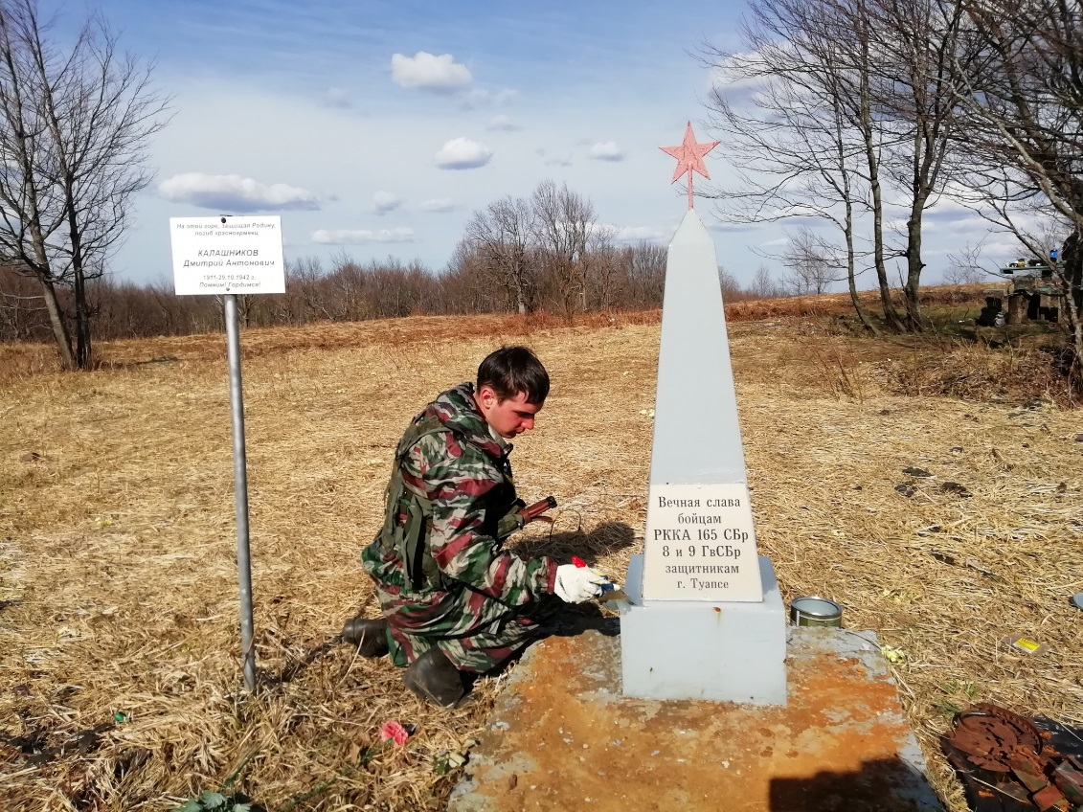
У самой тропы на скромном обелиске имена политрука Давыдова, лейтинанта Близнюка и
красноармейца Седова. Этот небольшой памятник с пятиконечной звездой и надписью
на бронзовой доске: «Здесь стояли насмерть в октябре 1942 года бойцы 1147 полка»
поставили учащиеся туапсинской школы.
А на поляне у вершины, залитой солнцем, высокий обелиск из нержавеющей стали.
Он установлен на том самом месте, где начался первый встречный бой, когда 3 батальон
двинулся на штурм Семашхо. Под основанием обелиска комсомольцы останили письмо: «Люди!
осмотритесь вокруг. Как красива и необьятна наша родина! Как счастливо и свободно живется здесь! Но
знаете ли вы, какой ценой завоевано это счастье? В годы Великой Отечественой Войны каждый метр этой
земли был полит кровью советских воинов. Так помните об этом! Помните и почтите минутой молчания
погибших. Люди мира, будьте зорче, берегите мир!
На самой вершине горы еще памятник.
На металлическом щите надпись: «Память о вас –
защитниках Кавказа, отдавших жизнь за наше
счастье, будет вечно жить в сердцах комсомольцев
молодежи Кабардино-Балкарии».

Slide 10
Используемые источники
Оборона Туапсе https://zen.yandex.ru/media/tuapse/oborona-tuapse-1942-god
Туапсинские Вести https://tuapsevesti.ru/archives/3313
Военное обозрение https://topwar.ru/132331-gorod-ne-pokorivshiysya-vragam-oborona-tuapse.html
Википедия https://ru.wikipedia.org/wiki
Туапсе – город-воин http://tuapsepobeda.ru
В боях за Туапсе Г.С. Акопян Краснодарское книжное издательство 1988г

